Slide 2
Chiara Cenni

Slide 3
UN WEEKEND
NELLA ROMAGNA FAENTINA

Slide 4
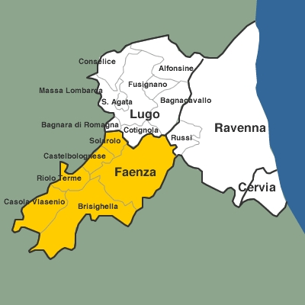
UNIONE DELLA ROMAGNA FAENTINA
Notes:
L’Unione della Romagna Faentina è nata nel 2012 ed è costituita dai Comuni di Faenza, Castel Bolognese, Solarolo, Brisighella, Casola Valsenio e Riolo Terme, come si vede nell’immagine a sinistra nell’area gialla. Già nel 2009 era stata costituita la Comunità Montana dell’Appennino Faentino, che comprendeva Brisighella, Riolo Terme e Casola Valsenio. A partire dal 1° gennaio 2018 l’Unione, il cui simbolo è riportato a destra, gestisce tutte le funzioni e tutti i servizi dei sei Comuni aderenti. Il mio stage si è svolto presso il Settore Cultura, Turismo e Promozione economica.

Slide 5
ARRIVI E PRESENZE
 |  | 2016 | 2017 | 2018 | Differenza 2016-2018 | % 2016-2018
FAENZA | arrivi | 52.928 | 57.384 | 60.338 | 7.410 | 14,00%
 | presenze | 113.793 | 141.084 | 153.391 | 39.598 | 34,80%
BRISIGHELLA | arrivi | 14.959 | 17.704 | 17.309 | 2.350 | 15,71%
 | presenze | 33.183 | 37.530 | 35.820 | 2.637 | 7,95%
CASOLA VALSENIO | arrivi | 1.698 | 2.003 | 3.227 | 1.529 | 90,05%
 | presenze | 3.636 | 4.799 | 8.570 | 4.934 | 135,70%
RIOLO TERME | arrivi | 12.048 | 16.840 | 17.711 | 5.663 | 47,00%
 | presenze | 55.175 | 62.837 | 69.043 | 13.868 | 25,13%
SOLAROLO-CASTEL BOLOGNESE | arrivi | 228 | 645 | 794 | 566 | 248,25%
 | presenze | 703 | 1.083 | 1.486 | 783 | 111,38%
TOTALE URF | arrivi | 81.861 | 94.576 | 99.379 | 17.518 | 21,40%
 | presenze | 206.490 | 247.333 | 268.310 | 61.820 | 29,94%
Notes:
In questa diapositiva si possono vedere i dati turistici dei Comuni. Come si può notare negli ultimi tre anni tutti i Comuni hanno avuto un importante incremento turistico. I dati di Solarolo e Castel Bolognese non sono presenti sui siti dell’ISTAT ma sono dati interni, dal momento che non possiedono il numero minimo di strutture ricettive per garantire il rispetto della privacy in caso di rilevazioni ISTAT.

Slide 6
INDICE DI PERMANENZA MEDIA
2018 | arrivi | presenze | I.P.M.
FAENZA | 60.338 | 153.391 | 2,542195631
BRISIGHELLA | 17.309 | 35.820 | 2,069443642
CASOLA VALSENIO | 3.227 | 8.570 | 2,655717385
RIOLO TERME | 17.711 | 69.043 | 3,898311784
SOLAROLO-CASTEL BOLOGNESE | 794 | 1.486 | 1,871536524
TOTALE URF | 99.379 | 268.310 | 2,699866169
Notes:
L’indice di permanenza media è il rapporto tra le presenze, cioè il numero di notti trascorse in una struttura ricettiva, e il numero degli arrivi, cioè il numero dei singoli turisti che vi hanno pernottato. Il della permanenza media, nel complesso, è di 2,7. L’indice di permanenza media più alto, come di consueto, si registra a Riolo Terme (3,90), grazie ad un turismo termale come settore trainante. Leggermente più basso a Faenza (che sale dai 2,52 pernottamenti nel 2015 ai 2,54 dell’anno passato), mentre Brisighella è scesa da 2,42 notti nel 2015 a 2,07 notti nel 2018. Faenza e Brisighella, dunque, continuano ad attestarsi come mete turistiche appetibili per formule long week-end.

Slide 7
PRESENZE TURISTI STRANIERI URF 2018
Notes:
L'impatto delle presenze estere sui singoli Comuni è molto diversificato: si passa da un minimo del 14,96% di Riolo Terme, in crescita rispetto al 2015, ad un massimo del 29,72% di Brisighella, che però cala di due punti percentuali rispetto al 2015. In crescita anche Faenza, che passa da 27,6 a 28,2%.
Su Brisighella i mercati esteri prevalenti nel 2018 sono quelli di lingua tedesca (Germania, Austria e Svizzera), che pesano per il 33% sulle presenze straniere e quello olandese, che conta da solo il 18%. Buone performance anche sui mercati inglesi, francesi e nordamericani.
Faenza ha dati più variegati riguardo ai pernottamenti dei turisti stranieri, con una quota rilevante dall'area di lingua tedesca (circa il 15%). Il turismo francese si attesta al 10% circa, seguito dal Benelux, che supera il 6%. Si nota una forte concentrazione del turismo rumeno (6,55%) e buoni anche i risultati dai pernottamenti di altri Paesi europei, prevalentemente dall’est e nord Europa. Sono molto interessanti i a livello extra continentale i dati statunitensi (1.798 pernottamenti nel 2018, pari circa al 4% della quota complessiva di stranieri) e degli stati dell’Africa del nord (1.008 presenze nel 2018). Si sottolinea inoltre che la presenza cinese, coreana e giapponese si attesta intorno al 4%. Tra questi mercati, la permanenza maggiore è quella giapponese con 2,97 notti.
Per Riolo Terme, nel 2018, la Germania e la Polonia scalzano dal primo posto la Svezia, contando rispettivamente 1.715 e 1.616 presenze, 18% e 19% del totale. La Svezia si attesta sul 6%, con 585 presenze. Interessante anche il dato russo, che registra il 6% del totale con 577 pernottamenti.

Slide 8
PRESENZE TURISTI ITALIANI URF 2018
Notes:
Per quanto riguarda il mercato interno del 2018 nell’Unione della Romagna Faentina, l'Emilia-Romagna (47.506 presenze, 24,5% del totale), seguita dalla Lombardia (24.338 presenze) e dal Veneto (13.548 presenze), sono le Regioni dalle quali provengono il maggior numero di turisti italiani, che pernottano nell’Unione della Romagna Faentina. Nell’ultimo anno sono risultate particolarmente rilevanti le presenze dal centro Italia, tra le quali spiccano Marche, Toscana, Lazio e Abruzzo (tutte sopra le 10.000 presenze), e dal Mezzogiorno, in particolare Puglia e Campania (rispettivamente 13.328 e 12.940 presenze). I turisti veneti sono in calo del -2% rispetto al 2017 con 292 pernottamenti in meno, seguono Marche (-6%, in calo di 802 presenze) e Puglia. Quest’ultima registra il dato negativo più rilevante con -8% pernottamenti e una differenze in negativo di -1.120 presenze.

Slide 9
IF – IMOLA FAENZA TOURISM COMPANY
La promo commercializzazione turistica e la gestione degli uffici di informazione turistica dell’Unione della Romagna Faentina sono affidate a IF – Imola Faenza Tourism Company
Notes:
IF è un hub turistico dedicato ai territori dei Comuni del Nuovo Circondario Imolese e dell’Unione della Romagna Faentina. Si è costituito nel 2017 dall’unione del sito di informazione turistica imolese Stai con il sito faentino Terre di Faenza. Si occupa di informazione, promozione, commercializzazione e gestione degli assets strategici. È partecipata al 54% da soci privati e dal 46 % da soci pubblici.

Slide 10
TARGET ANALIZZATI
Anziani benestanti
Cicloturisti
Coppie
Escursionisti
Famiglie con bambini
Notes:
Durante il mio stage mi è stato chiesto di creare pacchetti turistici di due giorni e di diversificarli per target. I potenziali destinatari che ho studiato e per i quali ho analizzato richieste e offerte sono stati i seguenti: anziani benestanti, cicloturisti, coppie, escursionisti e famiglie con bambini, diversificando anche i prezzi a seconda degli utenti coinvolti. Sono nati quindi 10 pacchetti, che ho esposto poi alla Dirigente e al Capo Servizio.

Slide 11
PROGETTI CICLOTURISMO
Natura e relax
Strade di Romagna
Viaggio nell’arte e nel gusto
Notes:
Con la mia tutor, la dott.ssa Battilani, però abbiamo deciso di inserire solo tre di questi progetti nel Project Work, nello specifico quelli legati al cicloturismo, che si andranno ad analizzare di seguito.
IF ha di recente presentato il progetto “IF Cycling Road & Gravel Bike”, che prevede 11 percorsi tra Imola e Faenza divisi in 5 filoni tematici. Seguendo la linea del long weekend, ho rielaborato alcune delle proposte, strutturandole sue due giornate e prevedendo una netta diversificazione per i ciclisti esperti e per i cicloamatori. Tutti i percorsi che esporrò sono quelli previsti per i meno esperti.
Le necessità riscontrate dal target sono: servizi per assistenza bici, riparazioni biciclette, custodia biciclette, fontane o riserve di acqua, noleggio bici, possibilità di comprare abbigliamento sportivo. Per gli stranieri la conoscenza almeno della lingua inglese da parte delle guide, degli esercenti e degli addetti nei musei.

Slide 12
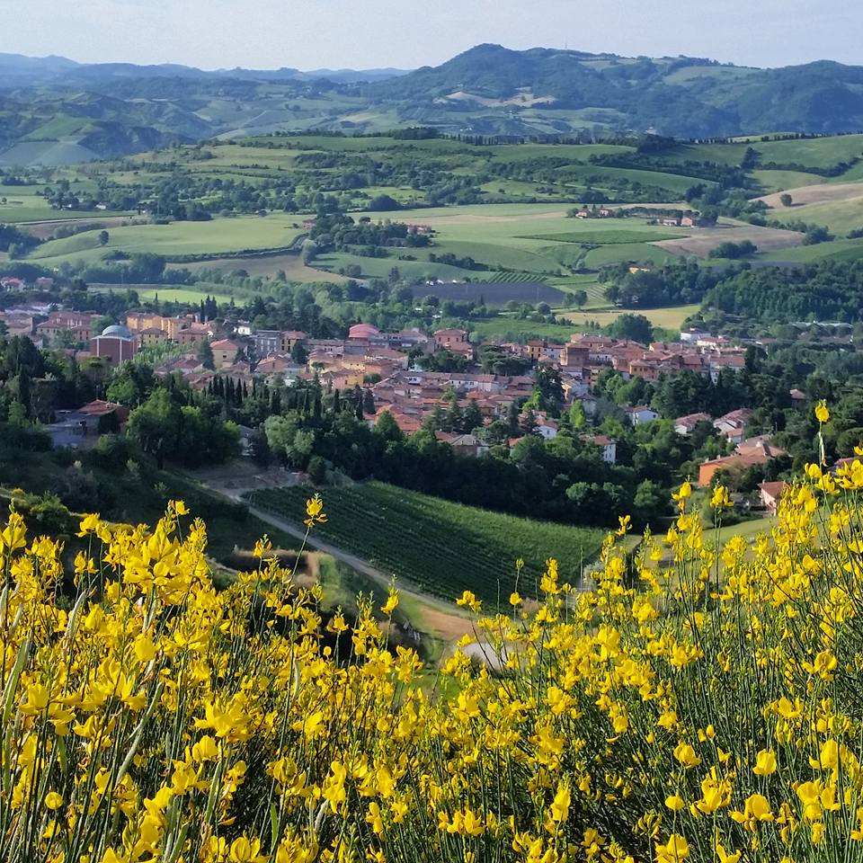
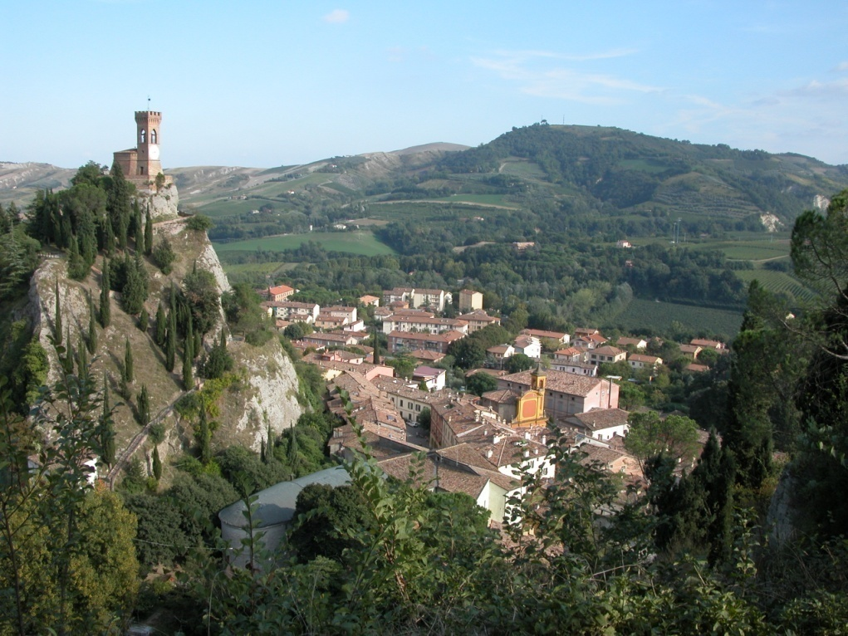
NATURA E RELAX
Notes:
Questa prima proposta è l’unione dei percorsi “Nature 1” e “Spa 2”, proposti da IF. Questo percorso permette in un solo weekend di esplorare le tre vallate della Vena del Gesso, visitare borghi e città e pedalare tra i sentieri di lavanda racchiusi tra il fiume Senio e il fiume Lamone. Per i non esperti, in questo e nei prossimi percorsi, è previsto un accompagnatore.

Slide 13
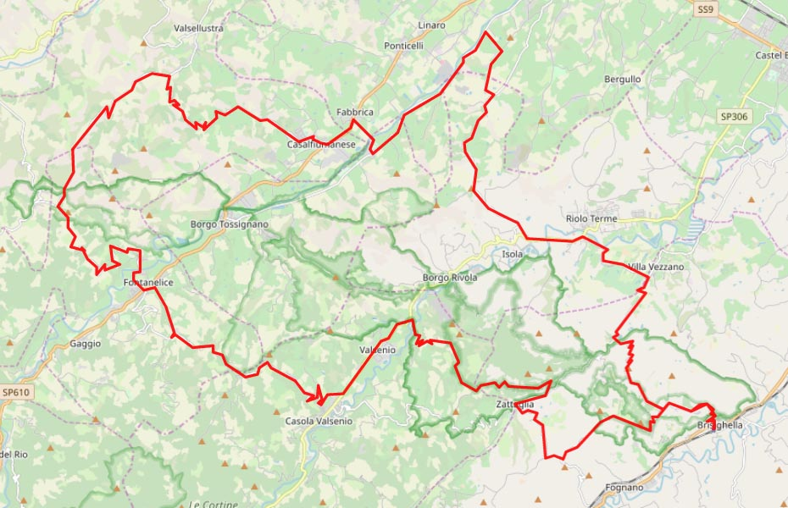
NATURA E RELAX – 1° giorno
Notes:
Partenza da Brisighella;
Pranzo in un agriturismo o albergo bike friendly convenzionato a Fontanelice;
Arrivo a Riolo Terme;
Cena in un agriturismo o hotel bike friendly convenzionato a Riolo Terme;
Pernottamento a Riolo Terme;
Il percorso è di circa 72 km.

Slide 14
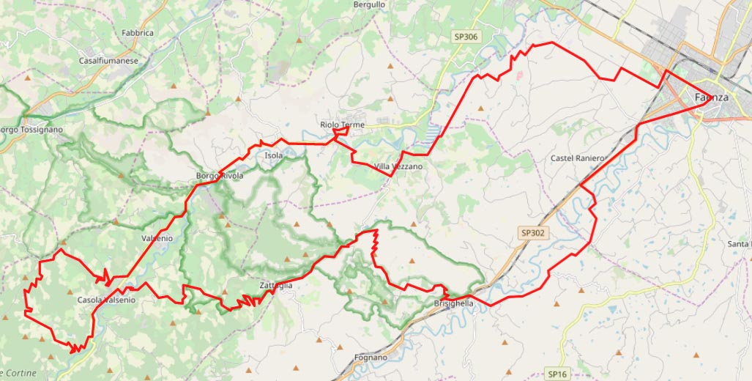
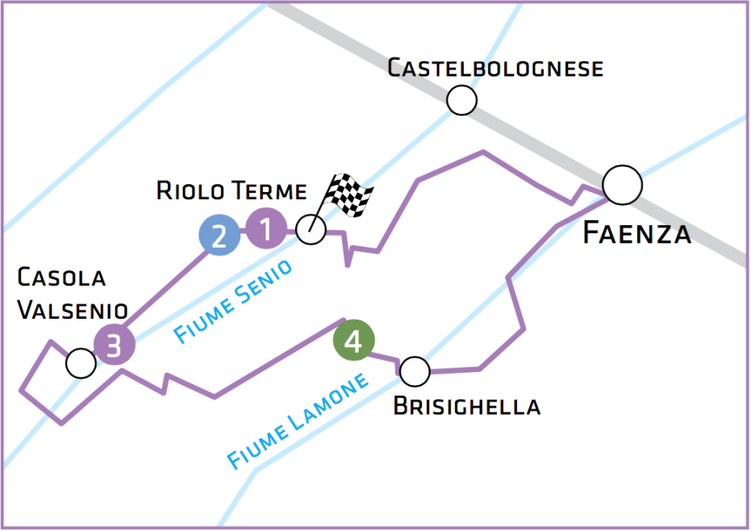
NATURA E RELAX – 2° giorno
Notes:
Partenza da Riolo Terme;
Pranzo in un agriturismo o albergo bike friendly convenzionato a Brisighella;
Arrivo a Riolo Terme.
Il percorso è di 79,2 km.
La quota per i non esperti è di 200 euro e comprende: colazione, pranzi e cena, pernottamento, accompagnatore.

Slide 15
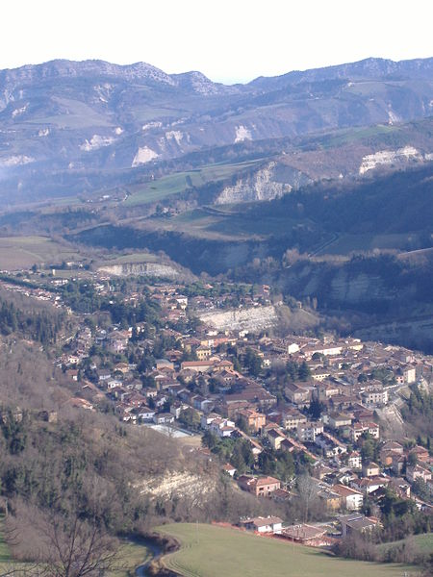
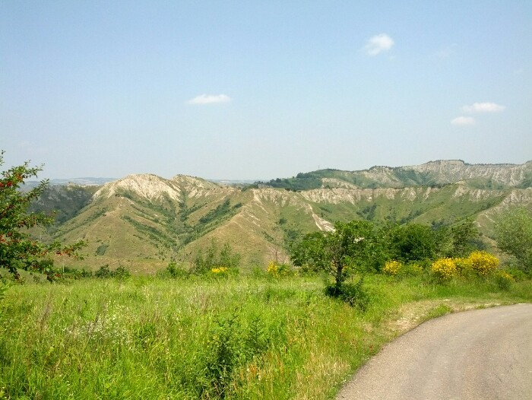
STRADE DI ROMAGNA
Notes:
Il secondo pacchetto prevede il percorso “Legend 3” di IF insieme all’anello della Corolla delle Ginestre. Percorrendo queste strade si può scoprire il fascino della Romagna, la sua storia, le sue tradizioni, la sua geologia, i suoi paesaggi mozzafiato.

Slide 16
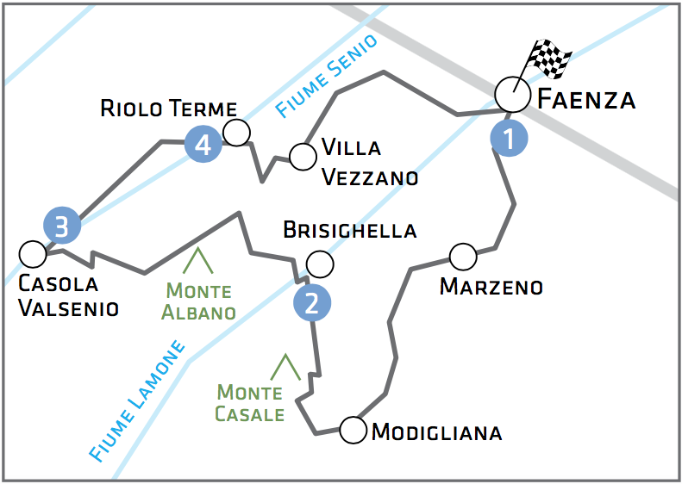
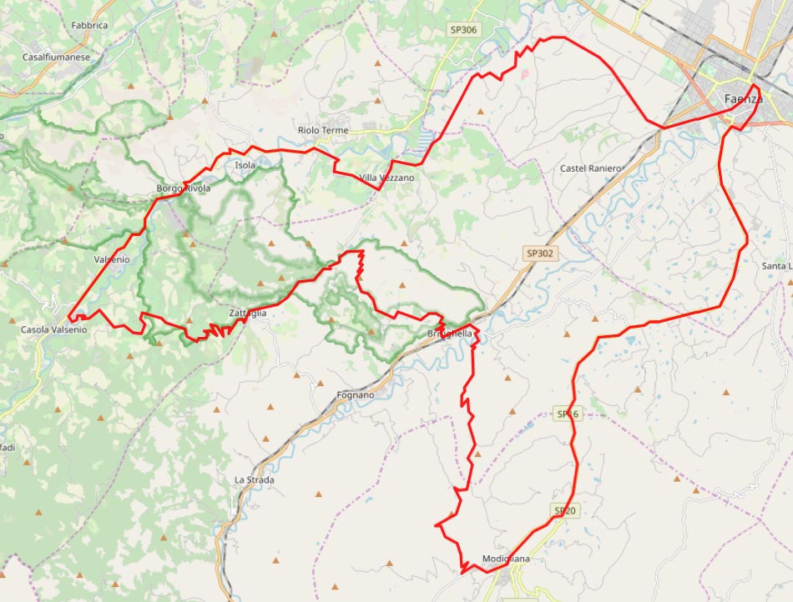
STRADE DI ROMAGNA – 1° giorno
Notes:
Partenza da Faenza;
Pranzo in un agriturismo o ristorante o locanda bike friendly convenzionato a Casola Valsenio;
Arrivo a Faenza;
Cena in un agriturismo o Relais o locanda bike friendly convenzionato a Faenza;
Pernottamento a Faenza;
Il percorso è di 84,4 km.

Slide 17
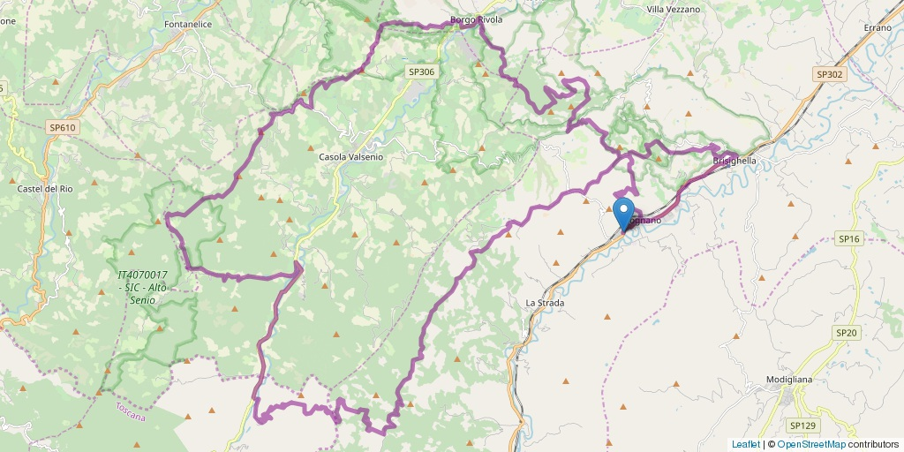
STRADE DI ROMAGNA – 2° giorno
Notes:
Partenza da Faenza;
Pranzo in un agriturismo o albergo bike friendly convenzionato a Fontanelice;
Arrivo a Brisighella.
Il solo percorso ad anello di Monte Rontana è di 55 km, a cui bisogna sommare i 15,1 km da Faenza a Monte Rontana e i 3,6 km dal monte a Brisighella, per un totale di 73,7 km.
La quota per i non esperti è di 200 euro e comprende: colazione, pranzi e cena, pernottamento, accompagnatore.

Slide 18
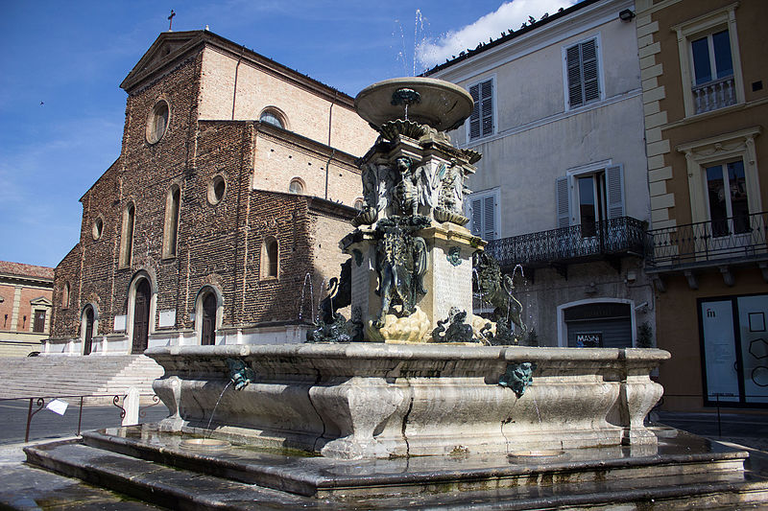
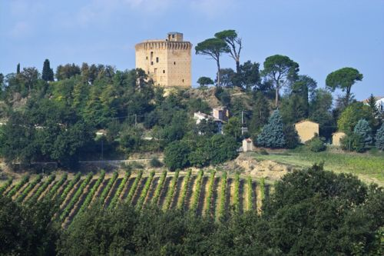
VIAGGIO NELL’ARTE E NEL GUSTO
Notes:
Quest’ultima proposta prevede i percorsi “Taste 1” e “Art 1”, proposti da IF. Pedalando dalla Romagna alla Toscana si scopre metro dopo metro il territorio della Romagna Faentina.

Slide 19
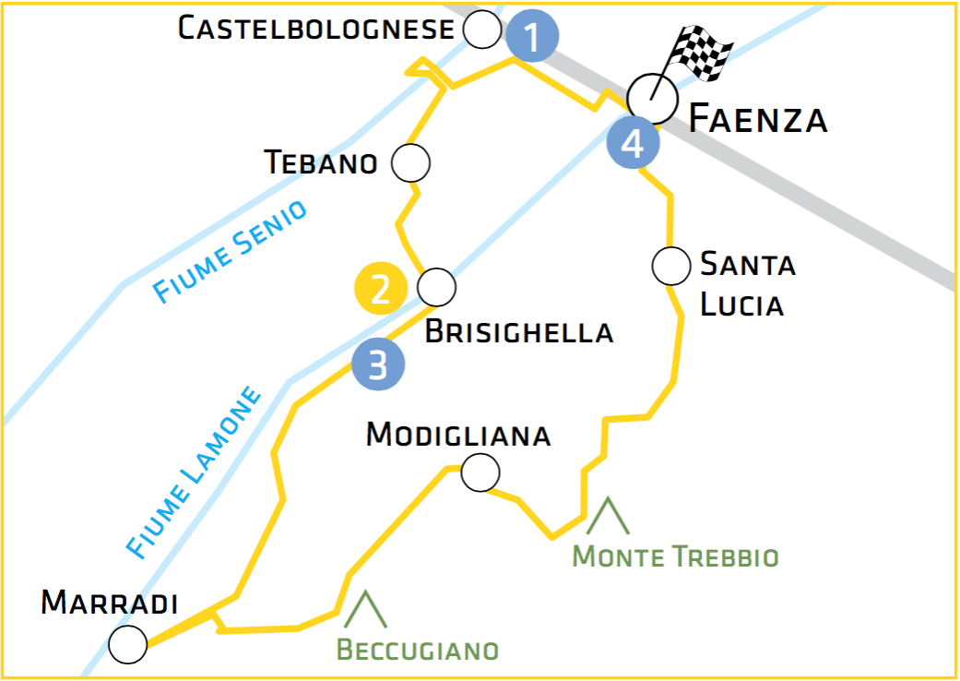
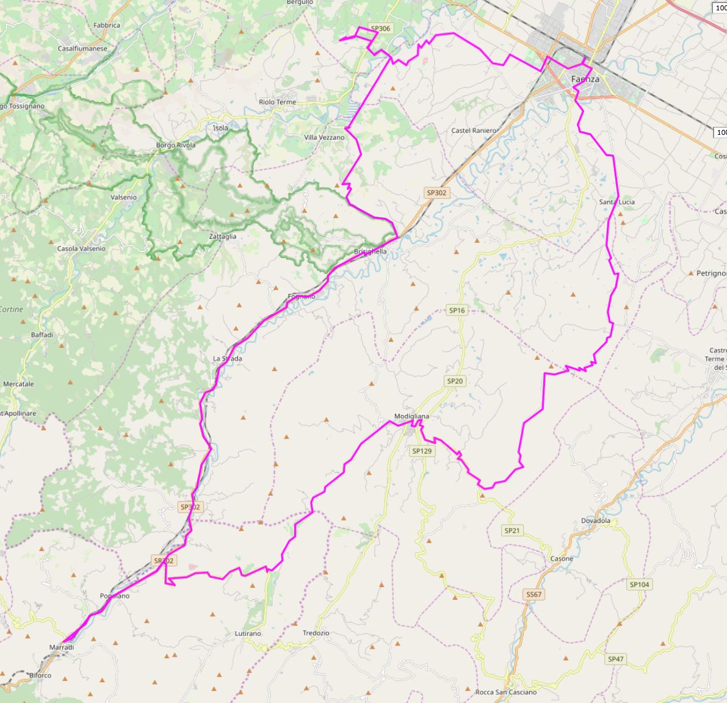
VIAGGIO NELL’ARTE E NEL GUSTO – 1° giorno
Notes:
Partenza da Faenza nella tarda mattinata;
Pranzo in un agriturismo bike friendly convenzionato a Brisighella con degustazione di prodotti tipici;
Arrivo a Faenza e cena in un agriturismo o Relais o locanda bike friendly convenzionato a Faenza;
Pernottamento a Faenza;
Il percorso è di 108,2 km.

Slide 20
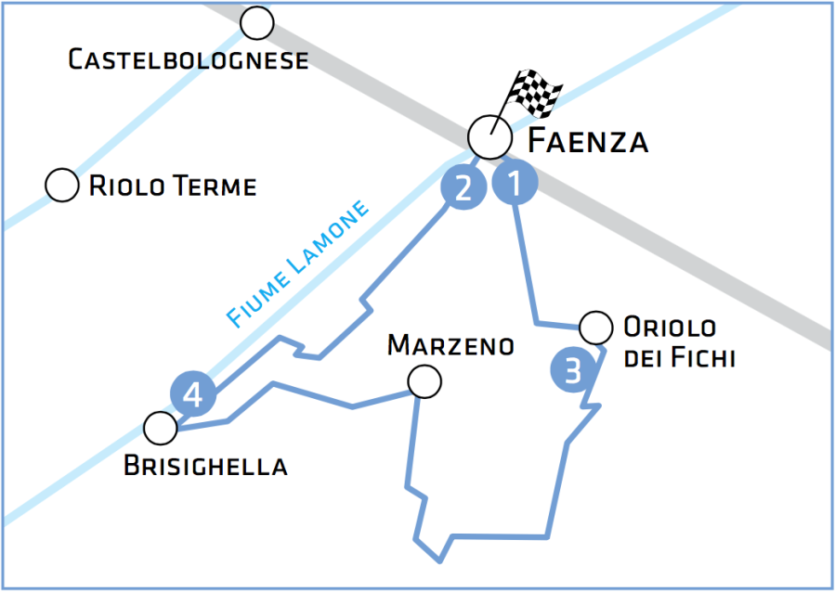
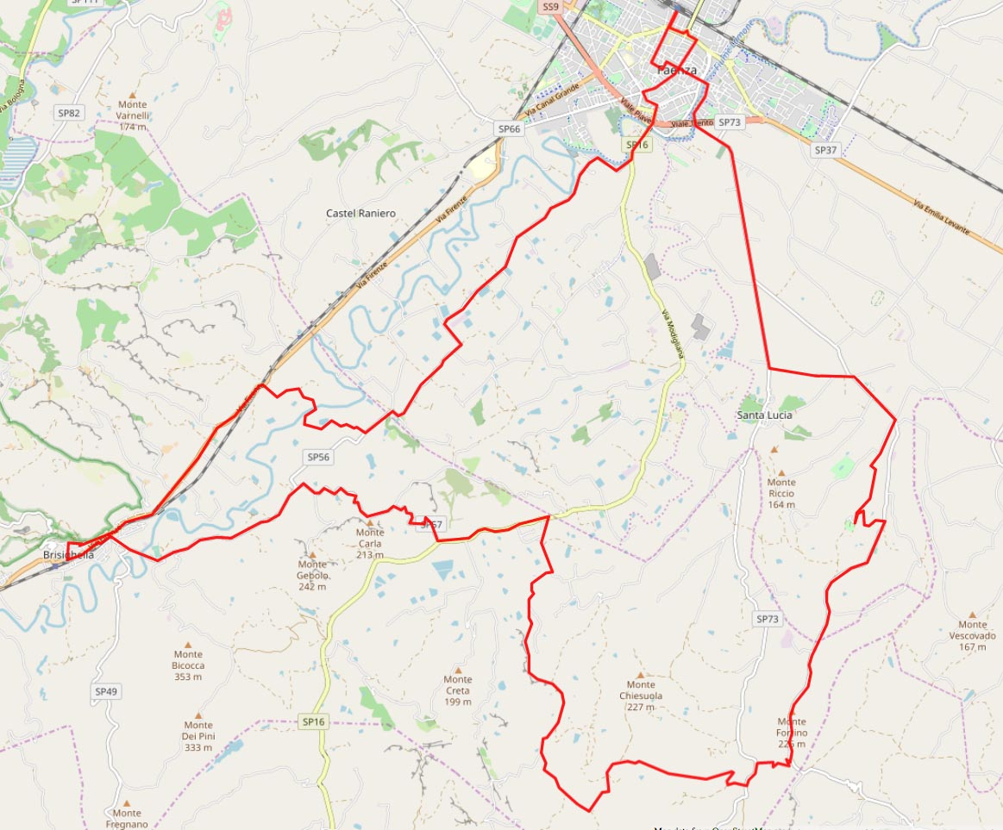
VIAGGIO NELL’ARTE E NEL GUSTO – 2° giorno
Notes:
Partenza da Faenza;
Arrivo a Faenza e pranzo in un agriturismo o Relais o locanda bike friendly convenzionato a Faenza.
Il percorso è di 49,7 km.
La quota per i non esperti è di 200 euro e comprende: colazione, pranzi e cena, pernottamento, accompagnatore.

Slide 21
SOSTENIBILITÀ
Mobilità
Tradizione e cultura
Rapporto diretto con la comunità
Notes:
Quando si struttura un progetto in ambito turistico bisogna anche fare i conti con la sostenibilità. Per quanto riguarda i pacchetti esposti è evidente la sostenibilità in ambito di mobilità: i turisti non creeranno inquinamento dal momento che utilizzeranno come mezzo di trasporto le biciclette. Per altri progetti si è valutato di utilizzare tram “green” o di affidarsi per gli spostamenti a compagnie eco-friendly. Vi è inoltre un impegno di sostenibilità della tradizione e della cultura locale, che viene tramandata e condivisa con i turisti, arricchendoli. La sostenibilità turistica, infine, come poi si vedrà tra poco, deve anche passare tramite il rapporto diretto con i residenti, che diventano quindi essi stessi attori nella creazione del prodotto turistico.

Slide 22
DIMENSIONI CULTURALI
Beni culturali
Natura e paesaggio
Food & beverage
Notes:
I progetti presentati coinvolgono una pluralità di dimensioni culturali, partendo dagli elementi della storia e dell’arte che vengono intercettati alla scoperta delle città della Romagna Faentina, passando per la meraviglia del paesaggio che si apre davanti agli occhi dei turisti, tra flora spontanea, geologia e fauna selvatica. La natura ricopre una funzione importante in un’esperienza multisensoriale come quella offerta da un’escursione in bicicletta. Ultima ma non ultima, e strettamente legata alla tradizione culinaria, la dimensione del food & beverage che in Romagna vede dare da padroni i taglieri con formaggi e affettati, la piadina, il sangiovese, oltre a tutte le specialità locali, diverse da città a città.
I progetti presentati coinvolgono una pluralità di dimensioni culturali, partendo dagli elementi della storia e dell’arte che vengono intercettati alla scoperta delle città della Romagna Faentina, passando per la meraviglia del paesaggio che si apre davanti agli occhi dei turisti, tra flora spontanea, geologia e fauna selvatica. La natura ricopre una funzione importante in un’esperienza multisensoriale come quella offerta da un’escursione in bicicletta. Ultima ma non ultima, e strettamente legata alla tradizione culinaria, la dimensione del food & beverage che in Romagna vede dare da padroni i taglieri con formaggi e affettati, la piadina, il sangiovese, oltre a tutte le specialità locali, diverse da città a città.

Slide 23
COINVOLGIMENTO DEI RESIDENTI
Partecipazione
Responsabilizzazione
Ospitalità
Notes:
La volontà di sviluppo turistico deve però prendere atto del fatto che a essa preesiste una comunità formata da residenti. A questo punto si aprono due possibilità: rendere il rapporto del turismo con la popolazione attivo o passivo. Nel secondo caso si creano due mondi a sé stanti che possono entrare in conflitto, dal momento che uno subisce l’altro e vice versa. Nel primo caso, che è quello che auspico, tramite la partecipazione attiva e alla responsabilizzazione dei cittadini, si attua un processo di co-programmazione e sviluppo interdipendente delle due realtà. In questo senso da una parte si formerà il turista al rispetto dei luoghi che lo ospitano e dall’altra anche la popolazione andrà necessariamente educata all’ospitalità.

Slide 24
STAKEHOLDERS E PARTNER
IF – Imola Faenza Tourism Company
Artigiani e commercianti
Strutture ricettive
Esercizi di ristorazione
Associazioni culturali e sportive
Cooperative sociali e culturali
Amministrazione comunale e Pro Loco
Notes:
Un pacchetto turistico coinvolge necessariamente una molteplicità di partner e stakeholders. In primo luogo IF, che in caso le proposte vengano accettate diventerebbe il primo portatore di interesse. In secondo luogo le strutture ricettive e il settore della ristorazione, che tramite offerte e accordi aumenterebbero la loro visibilità e, in caso i turisti intercettati dovessero aver avuto un’esperienza positiva, potrebbero tornare e a loro volta consigliare l’esperienza. Anche il mondo delle imprese potrebbe essere coinvolto in modo diretto, da una parte come sponsor e dall’altra come collaboratore diretto nelle iniziative (in alcuni progetti presentati all’Amministrazione sono presenti workshop, attività e mobilità sostenibile tramite autobus elettrici). Il terzo settore a sua volta svolge una funzione aggregativa molto importante e si trova in linea con i principi della Convenzione di Faro per la promozione del proprio patrimonio culturale “dal basso” e con il principio di sussidiarietà orizzontale. In ultimo, progetti di questo tipo possono essere una buona promozione per i territori, e quindi per chi li amministra, in un’ottica green di sviluppo e promozione economica, culturale e sociale.

Slide 25
GRAZIE PER L’ATTENZIONE

